Slide 1
2024.07.17
Kwon Nahyun

Slide 2
요청 사항
가공 업체 찾기 (업체, 가격, 맡기는 방법 등등)
테스트베드 설계하기 (모듈 하나 조립하는 방법, 모듈들 끼리 조립하는 방법 고려해서, 어떤걸로 만들지도 고민해봐야 함)
https://www.youtube.com/watch?v=REaiGhSkVHg
ICRA에서 사용한거랑 비슷한 판자로 만들면 될듯?
다 하면 잔디로 보내주세요☺

Slide 3
테스트베드 제작
1.0m
0.1m
1.5m
1.6m
20°
1.0m
1.5m
0.1m
1.5m

Slide 4
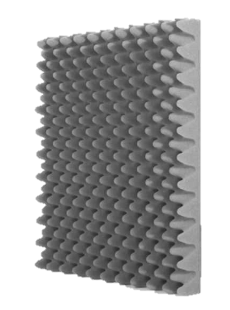
테스트베드 제작
0.1m
1.5m

Slide 5
테스트베드 제작
소방팀 인원 필요,,

